Slide 1
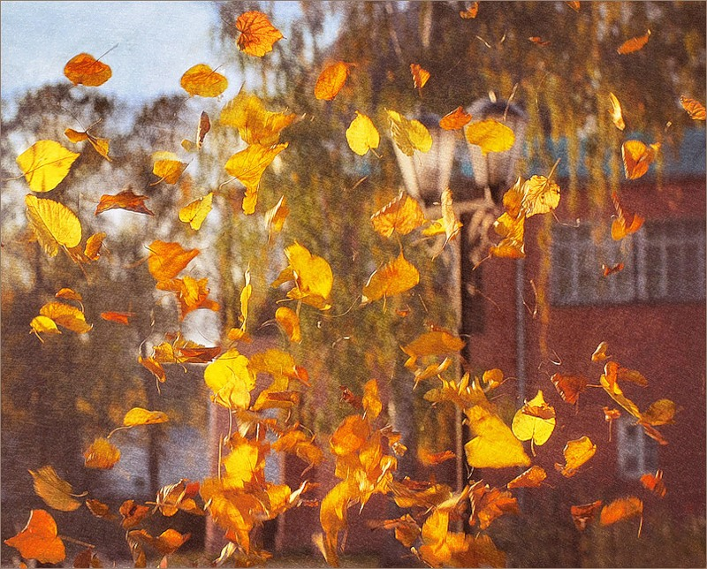
Музыкальное искусство 1 класс
15.09.2022
Урок №3
Тема урока:
«Музыка осени»
Цели: Развитие воображения нравственно-эстетических и эмоциональных переживаний учащихся на основе восприятия родной природы через произведения живописи, поэзии, музыки.
Полякова Е.В.,
учитель музыкального искусства

Slide 2
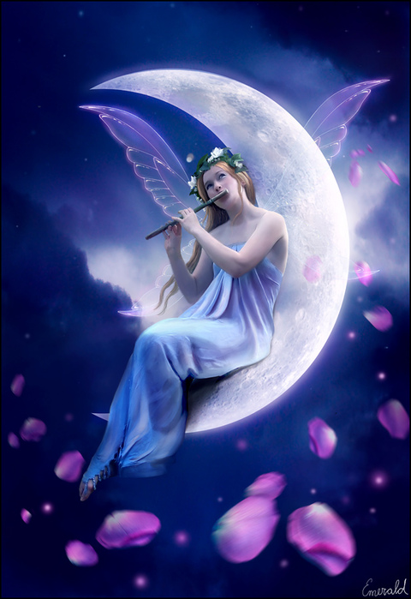
«Вот художник так художник, все леса позолотил.
Даже самый сильный дождик эту краску не отмыл.
Отгадать загадку просим – кто художник этот?»

Slide 3
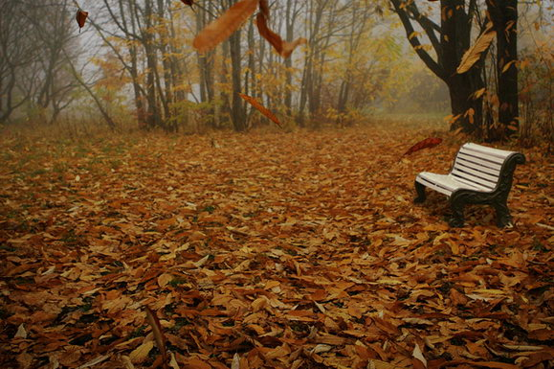
Скучная картина!
Тучи без конца,
Дождик так и льётся,
Лужи у крыльца…

Slide 4

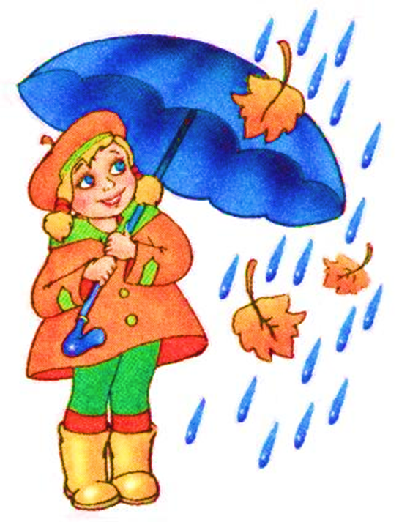
Осень, осень, в гости просим.
Осень, осень, погости неделек восемь
С обильными хлебами, с высокими снопами,
С листопадом и дождём, с перелётным журавлём.

Slide 5
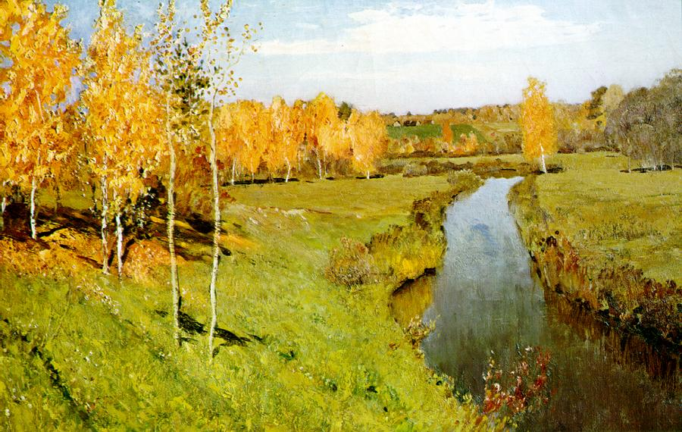
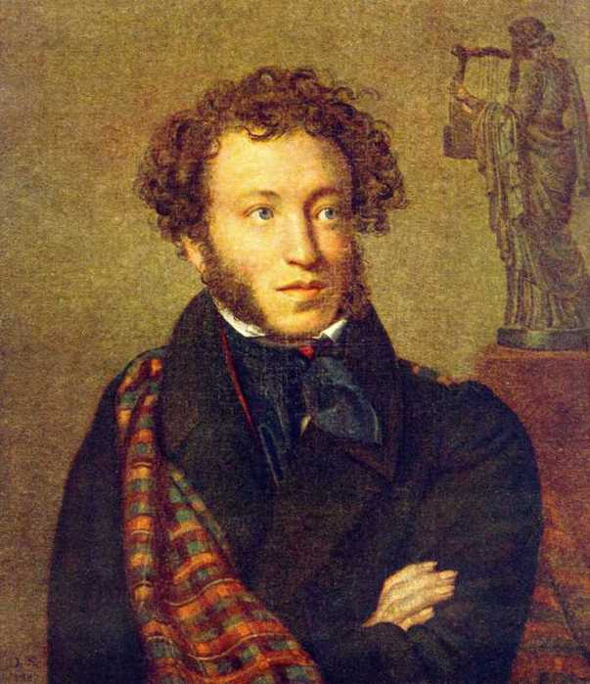
Унылая пора! Очей очарованье!
Приятная мне твоя прощальная краса –
Люблю я пышное природы увяданье,
В багрец и в золото одетые леса…

Slide 6
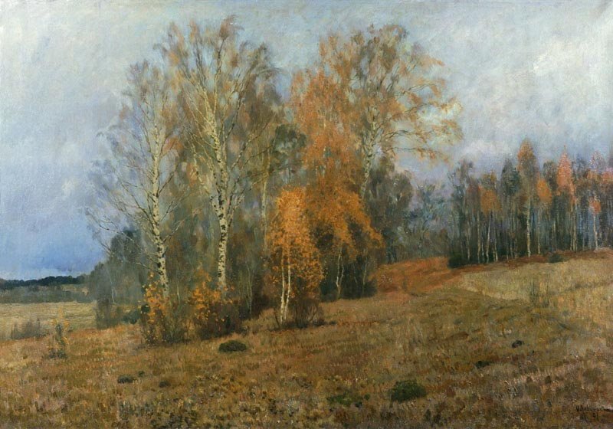
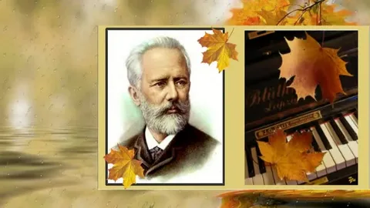

Перейдите по ссылке и послушайте П.И.Чайковского «Октябрь Осенняя песнь» https://youtu.be/f8LXdSr0qV0?t=38

Slide 7
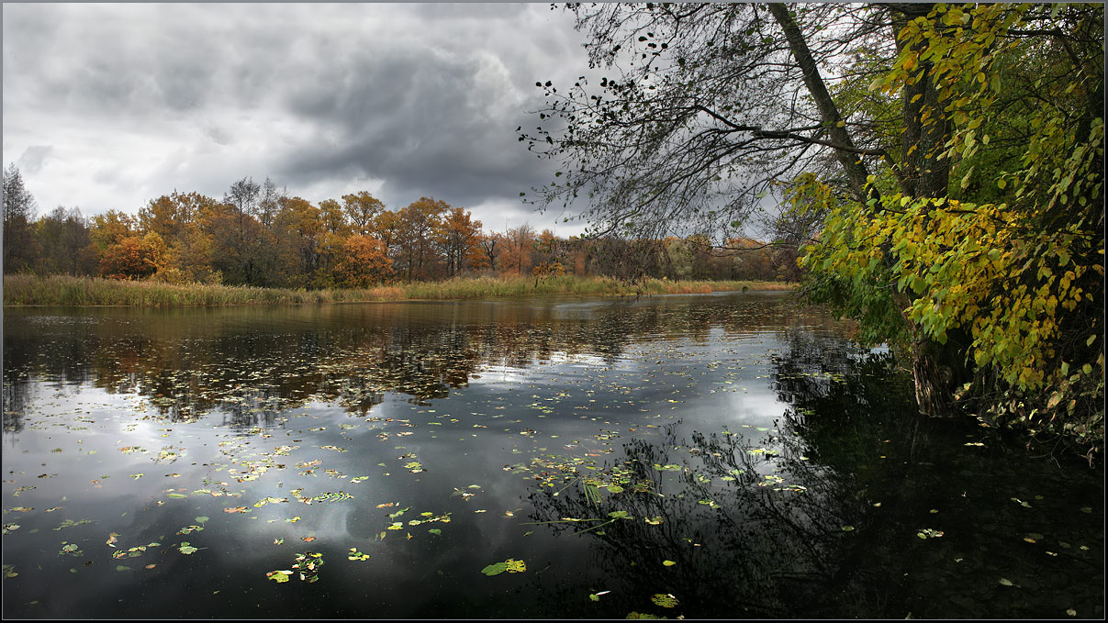
№1

Slide 8
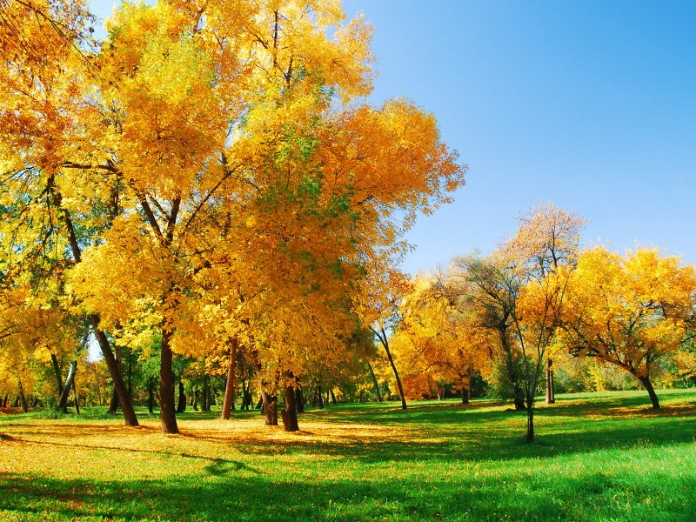
№2

Slide 9

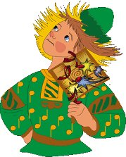
мажор
минор

Slide 10
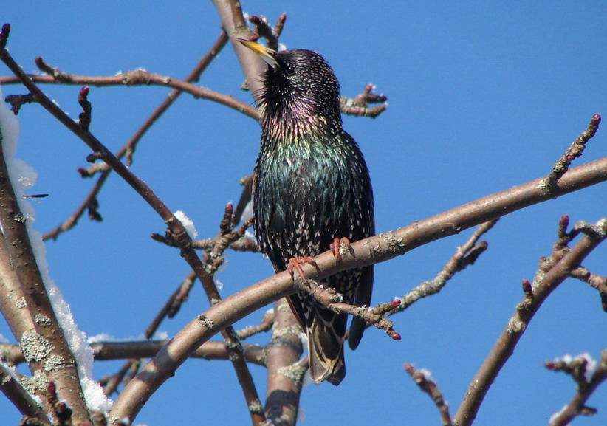
Песня «Скворушка прощается»

Slide 11
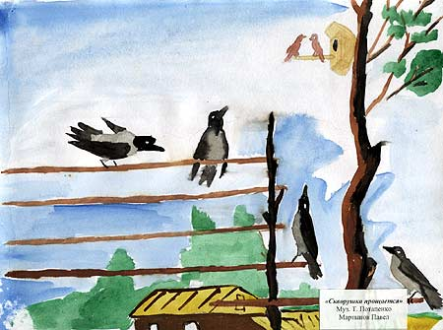
- Разучите песню «Скворушка прощается» https://youtu.be/fciRRTSWhIA
1. Осень-непогодушка,
Тополь пожелтел.
Вдруг на ветке скворушка
Песенку запел.
Припев:
Ветка чуть качается,
Дождик не кончается,
С нами старый скворушка
До весны прощается
2. В путь дорогу дальнюю
Скворушке лететь.
Песенку прощальную
Как ему не спеть.
Припев.
3. Где ты, солнце вешнее,
Ясный небосвод?
Над пустой скворечнею
Скворушка поёт.

Slide 12
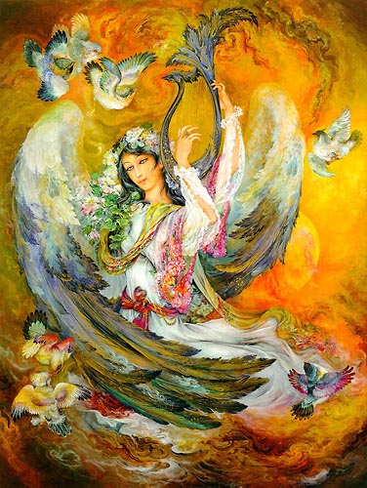

Slide 13



МОЛОДЦЫ!!!

